Slide 1

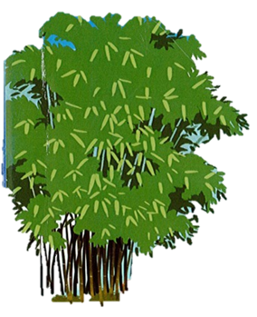

TIẾNG VIỆT 1
Tr 128 - 129

Slide 2



Khởi động
1
tranh ảnh
củ hành
nhẹ tênh
bàn tính
con kênh
so sánh
Quê Bình ở Quảng Ninh.

Slide 3
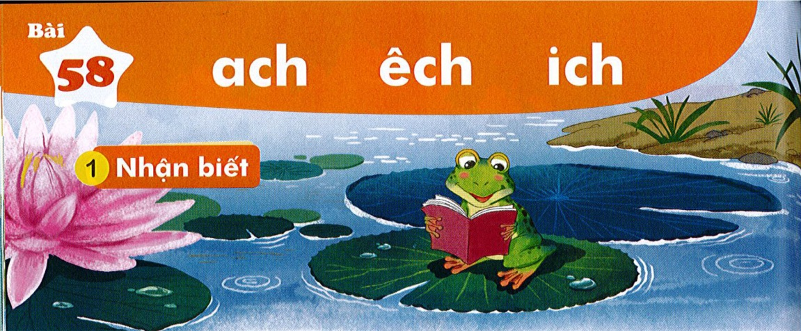


Bài
ach êch ich
58
Nhận biết
2
́
ch
Êch con thích đọc sach.
́

Slide 4
Đọc
3
ach
êch
ich
s
ach
sach
́

Slide 5
So sánh
a
ê
i
ach
ch
êch
ch
ich
ch

Slide 6

ach
ach
ach
vách
tách
sạch
êch
êch
êch
chếch
mếch
lệch
ich
bích
xích
kịch

Slide 7
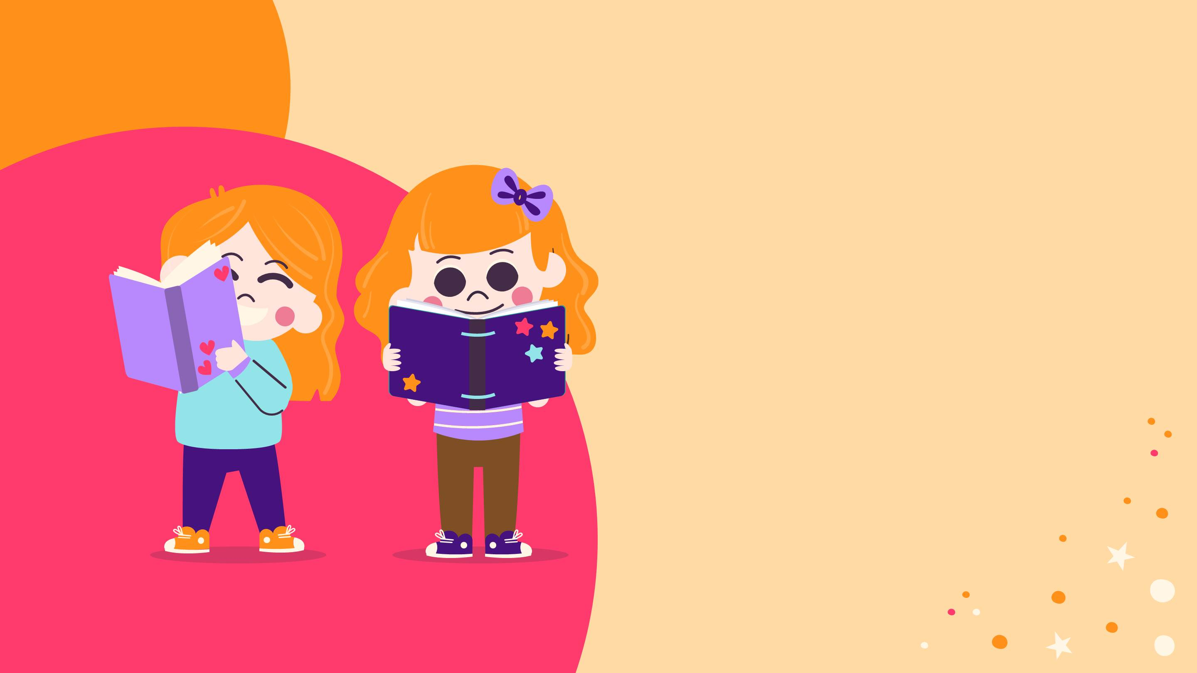
Thư giãn nào!

Slide 8
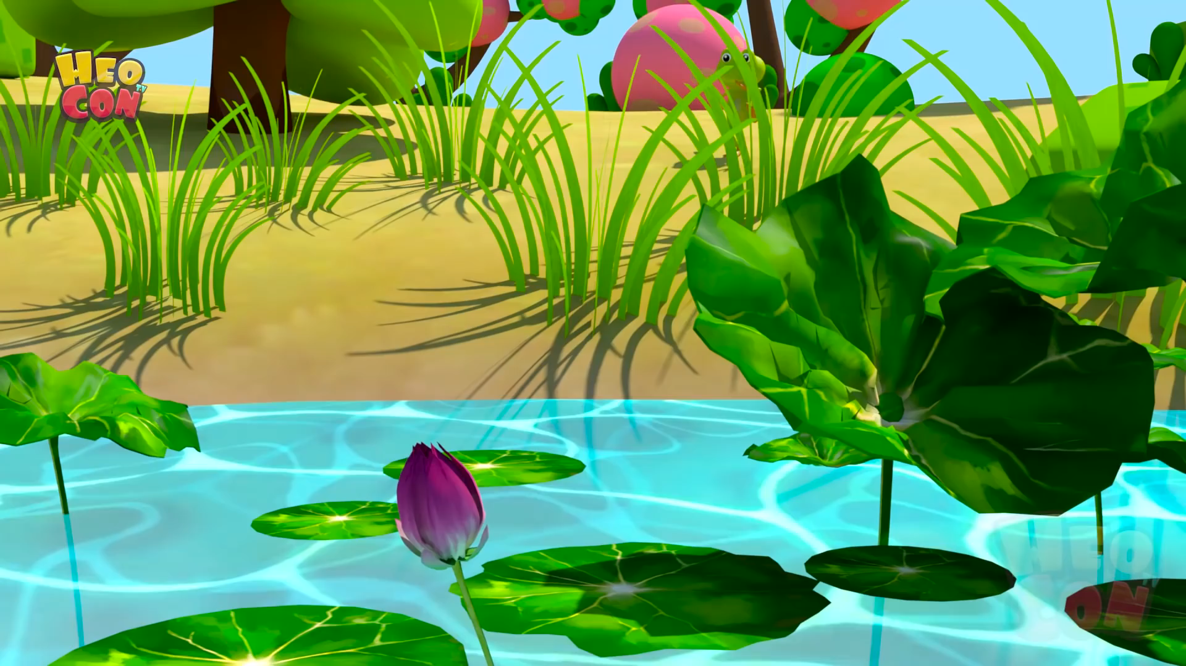

Slide 9
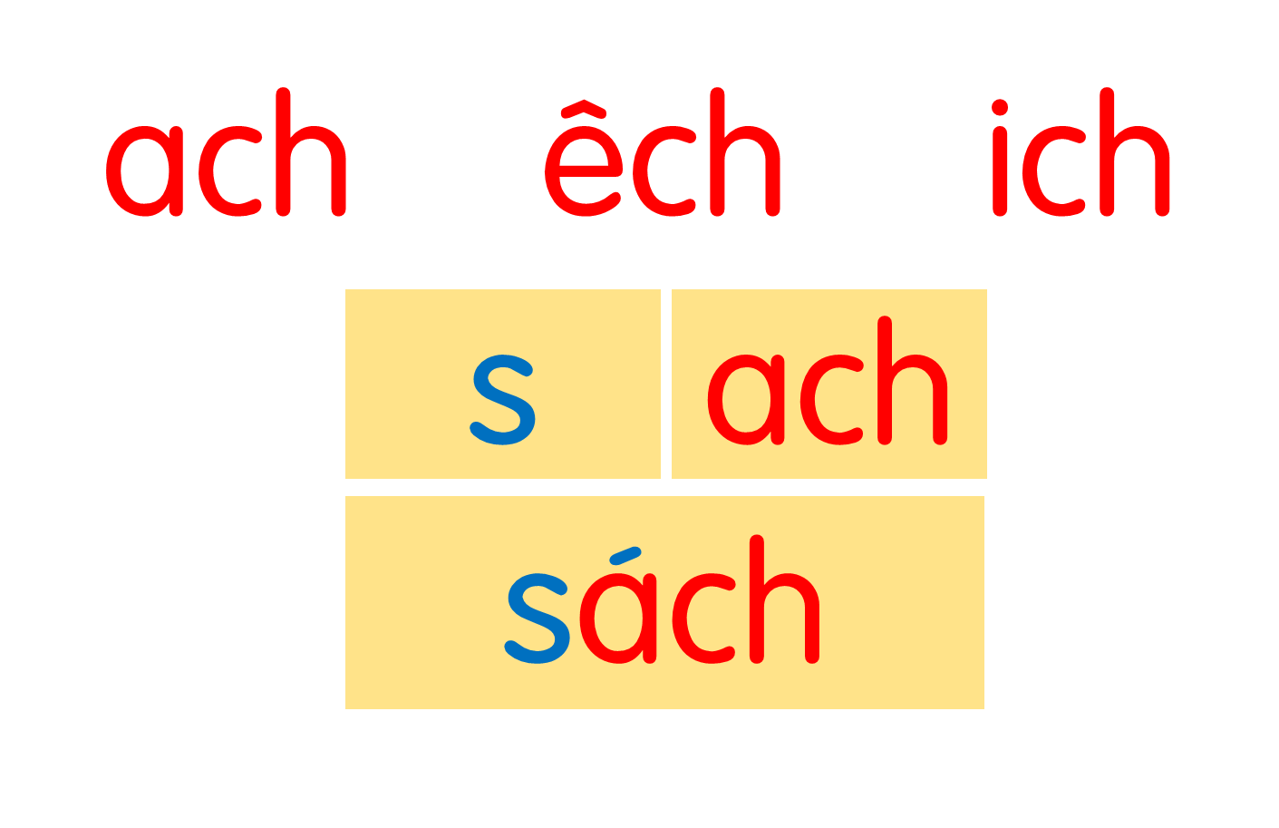
vách
tách
sạch
chếch
mếch
lệch
bích
xích
kịch
Notes:
Ôn lại

Slide 10

ach
sách vở
Notes:
Hay còn gọi là CHIM ĐA ĐA

Slide 11
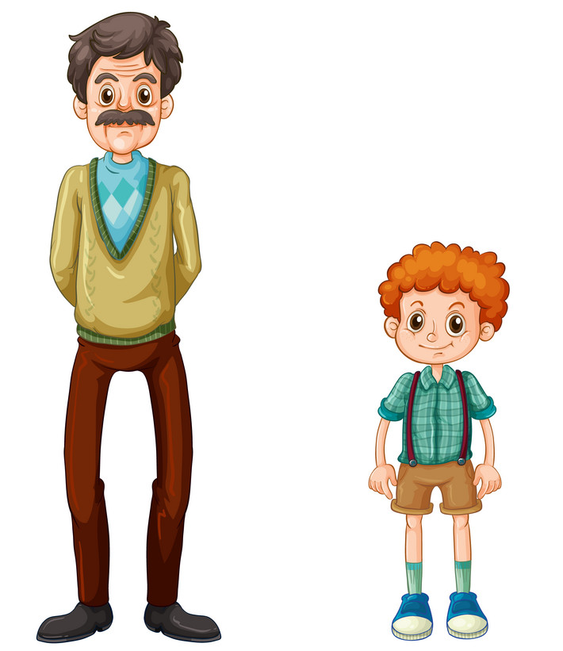
già
trẻ
cao
thấp
êch
chênh lệch
Notes:
Chênh lệch về độ tuổi và cao thấp

Slide 12
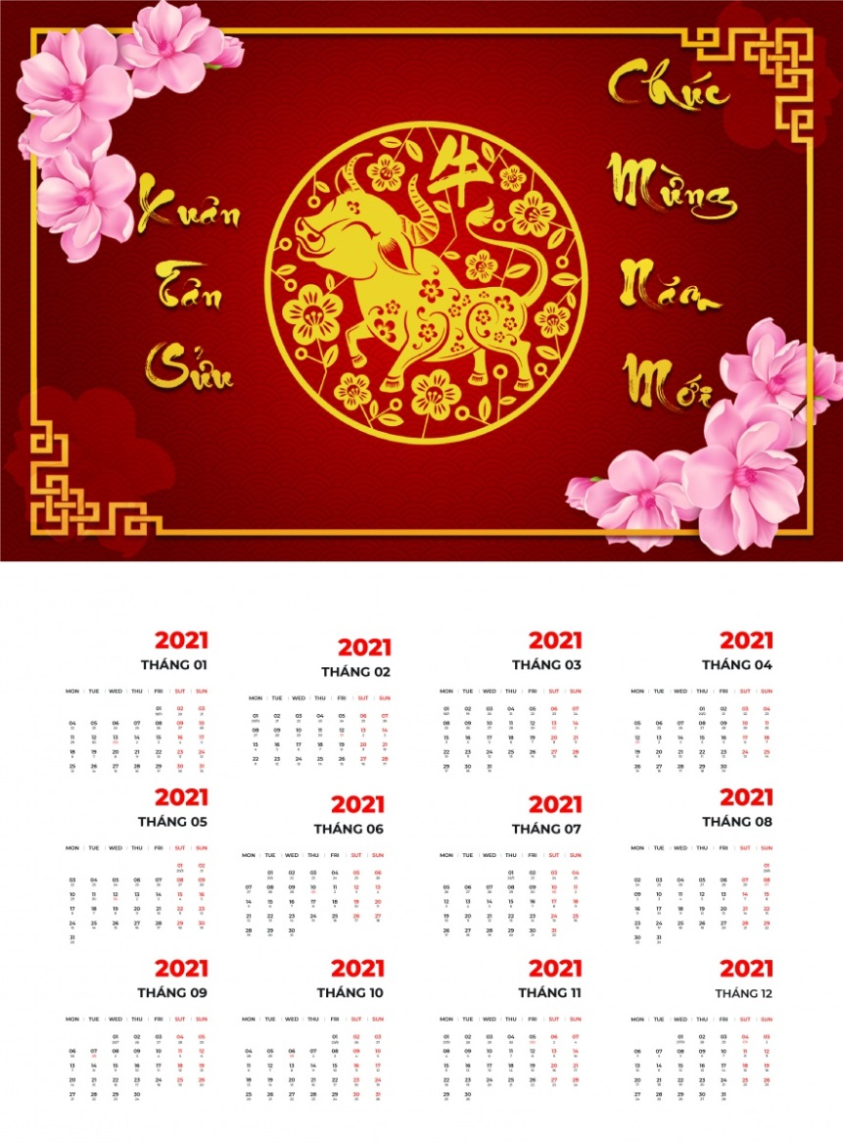
tờ lịch
ich

Slide 13

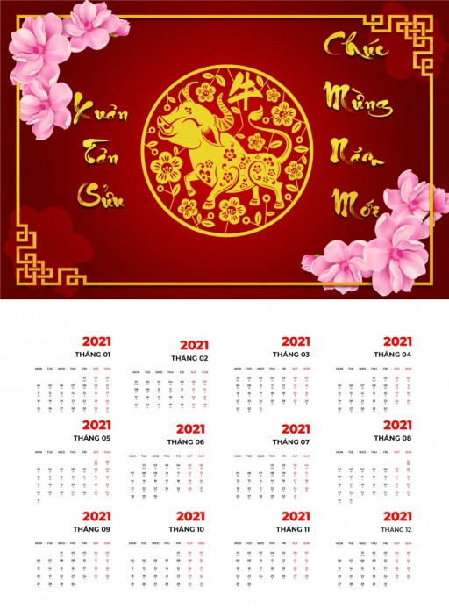

sách vở
chênh lệch
tờ lịch

Slide 14
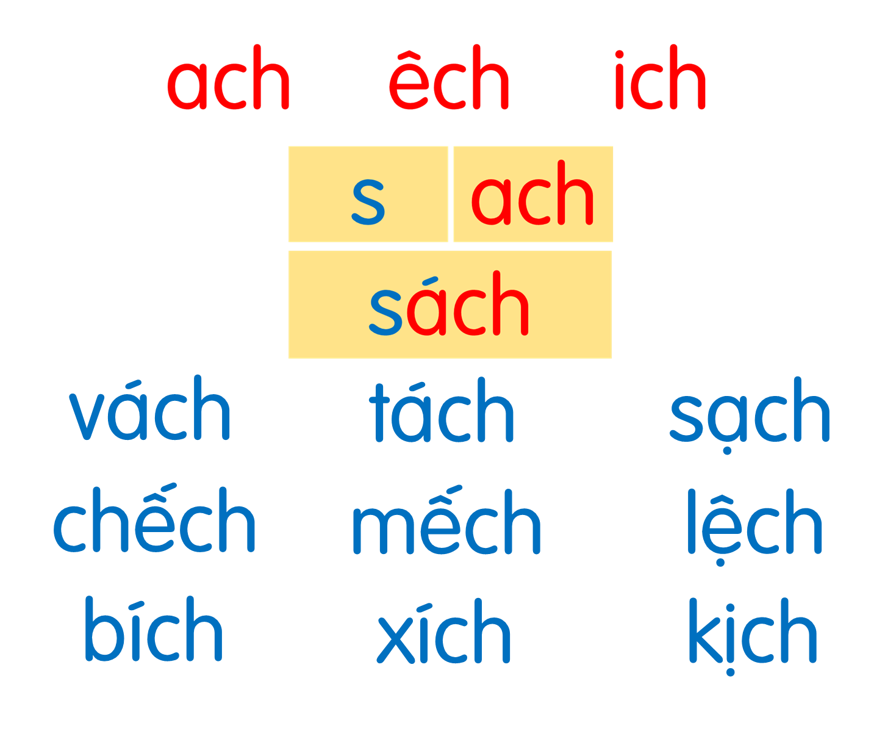
sách vở
chệnh lệch
tờ lịch
Notes:
Ôn lại

Slide 15
Hướng dẫn viết bảng
4
ach
ach

Slide 16
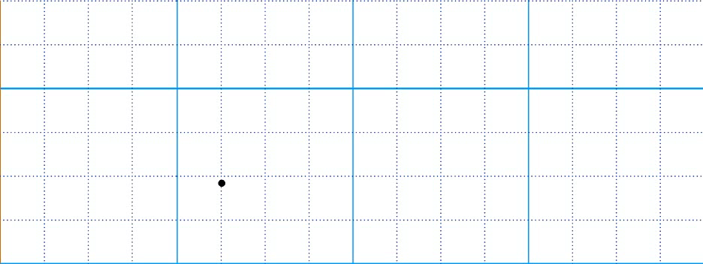


Slide 17
êch
êch

Slide 18
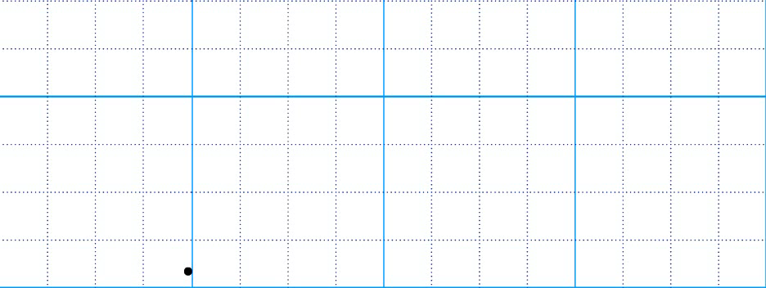

Slide 19
Łch
Łch

Slide 20
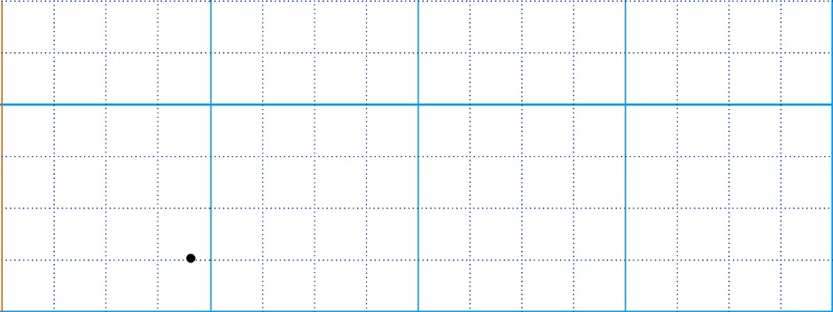

Slide 21

sáε

Slide 22
sáε

Slide 23
Δ½ε

Slide 24
Δ½ε

Slide 25
lịch

Slide 26
lịch

Slide 27
Viết vở
5
ach ach

Slide 28
êch êch

Slide 29
Łch Łch

Slide 30
sáε

Slide 31
sáε

Slide 32
c
ȇłnh Δ½ε

Slide 33
c
ȇłnh Δ½ε

Slide 34
lịch

Slide 35
lịch

Slide 36
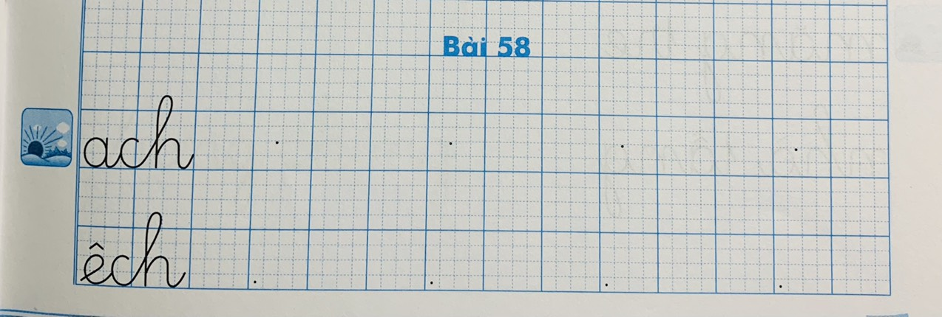
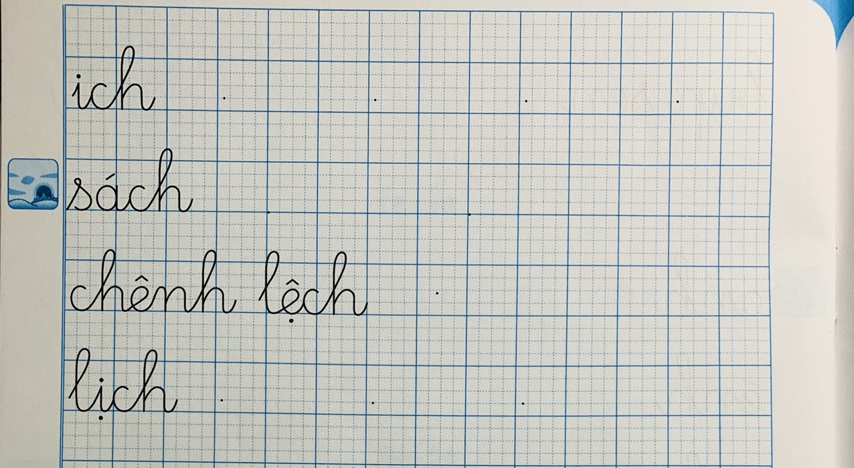

Slide 37
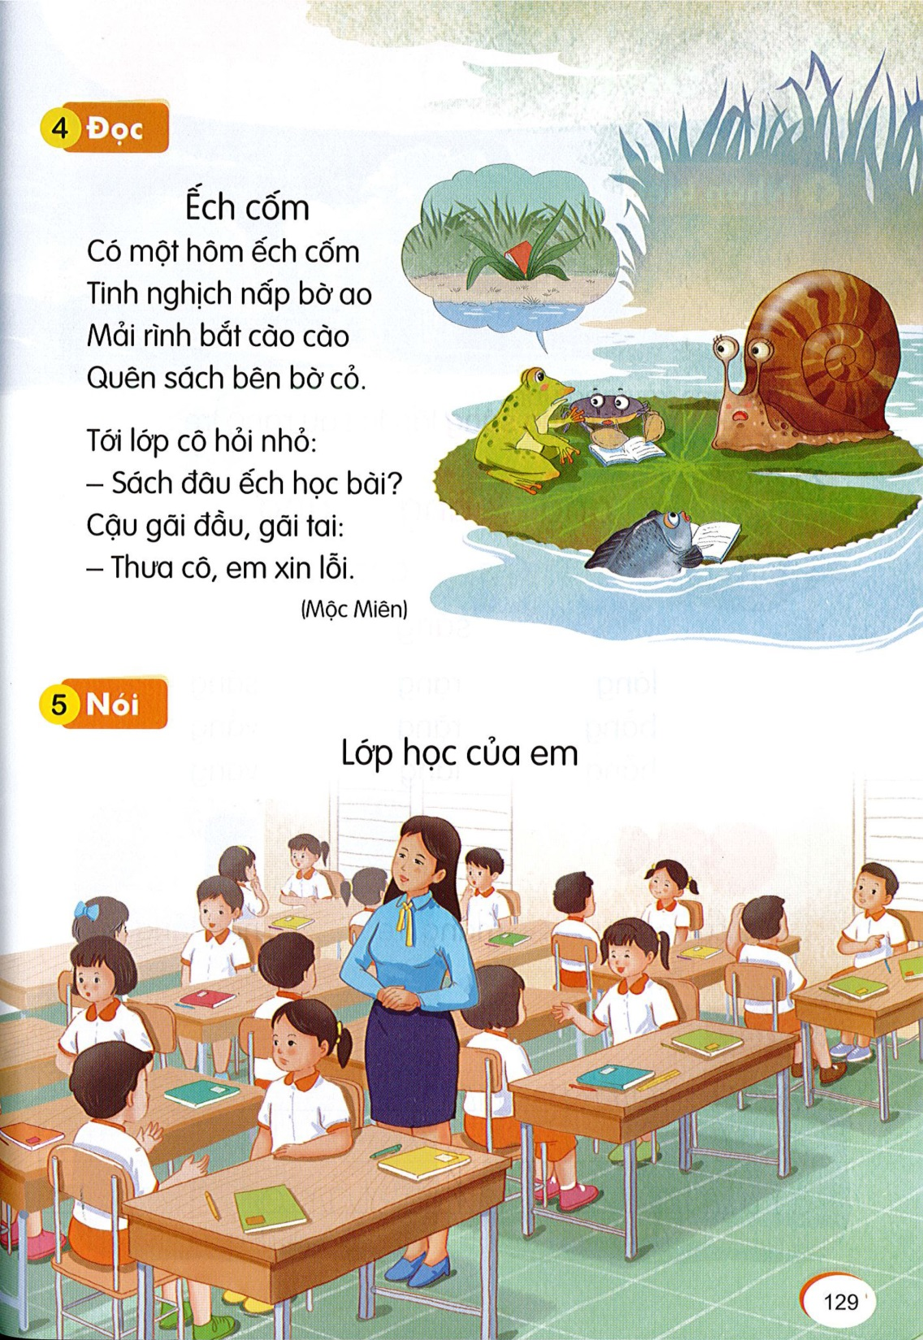
Đọc
6
1
2
3
Ếch cốm
Có một hôm ếch cốm
Tinh nghịch nấp bờ ao
Mải rình bắt cào cào
Quên sách bên bờ cỏ.
Tới lớp cô hỏi nhỏ:
- Sách đâu ếch học bài?
Cậu gãi đầu, gãi tai:
- Thưa cô em xin lỗi.
(Mộc Miên)
4
5
6
7
8

Slide 38
1
Ếch cốm
Có một hôm ếch cốm
Tinh nghịch nấp bờ ao
Mải rình bắt cào cào
Quên sách bên bờ cỏ.
Tới lớp cô hỏi nhỏ:
- Sách đâu ếch học bài?
Cậu gãi đầu, gãi tai:
- Thưa cô em xin lỗi.
(Mộc Miên)
2

Slide 39
Ếch cốm
Có một hôm ếch cốm
Tinh nghịch nấp bờ ao
Mải rình bắt cào cào
Quên sách bên bờ cỏ.
Tới lớp cô hỏi nhỏ:
- Sách đâu ếch học bài?
Cậu gãi đầu, gãi tai:
- Thưa cô em xin lỗi.
(Mộc Miên)

Slide 40
ếch
sách
tinh nghịch
Notes:
Luyện luôn từ khó đọc nhé!

Slide 41
Ếch cốm để quên sách ở đâu?
Vì sao ếch để quên sách?
Em rút ra được bài học gì từ chú ếch cốm?
Ếch nói gì khi cô giáo hỏi sách của ếch đâu?
Ếch cốm
Có một hôm ếch cốm
Tinh nghịch nấp bờ ao
Mải rình bắt cào cào
Quên sách bên bờ cỏ.
Tới lớp cô hỏi nhỏ:
- Sách đâu ếch học bài?
Cậu gãi đầu, gãi tai:
- Thưa cô em xin lỗi.
(Mộc Miên)

Slide 42
Ếch cốm
Có một hôm ếch cốm
Tinh nghịch nấp bờ ao
Mải rình bắt cào cào
Quên sách bên bờ cỏ.
Tới lớp cô hỏi nhỏ:
- Sách đâu ếch học bài?
Cậu gãi đầu, gãi tai:
- Thưa cô em xin lỗi.
sách vở
chệnh lệch
tờ lịch

Slide 43
Nói
7
Lớp học của em

Slide 44
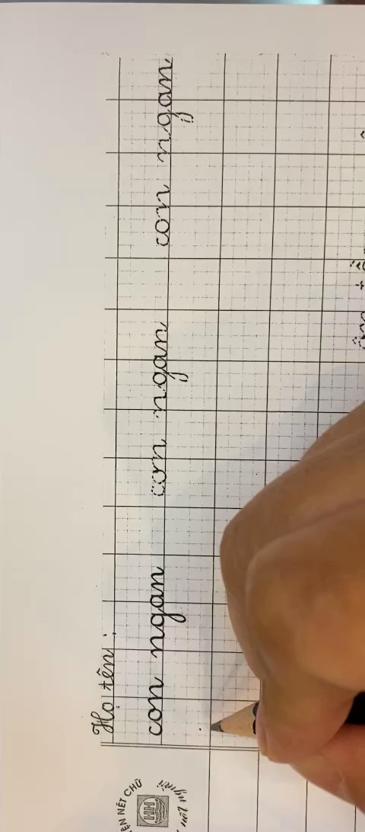

Slide 45
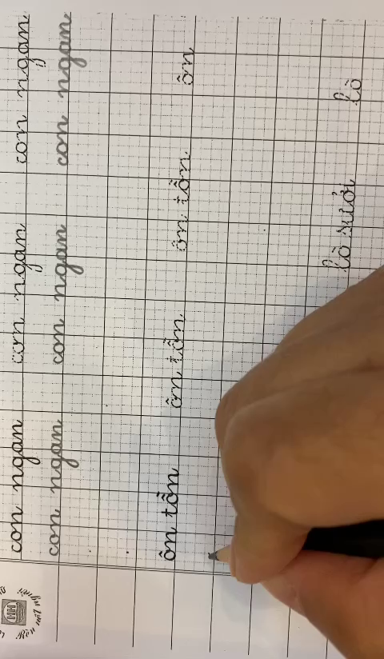

Slide 46
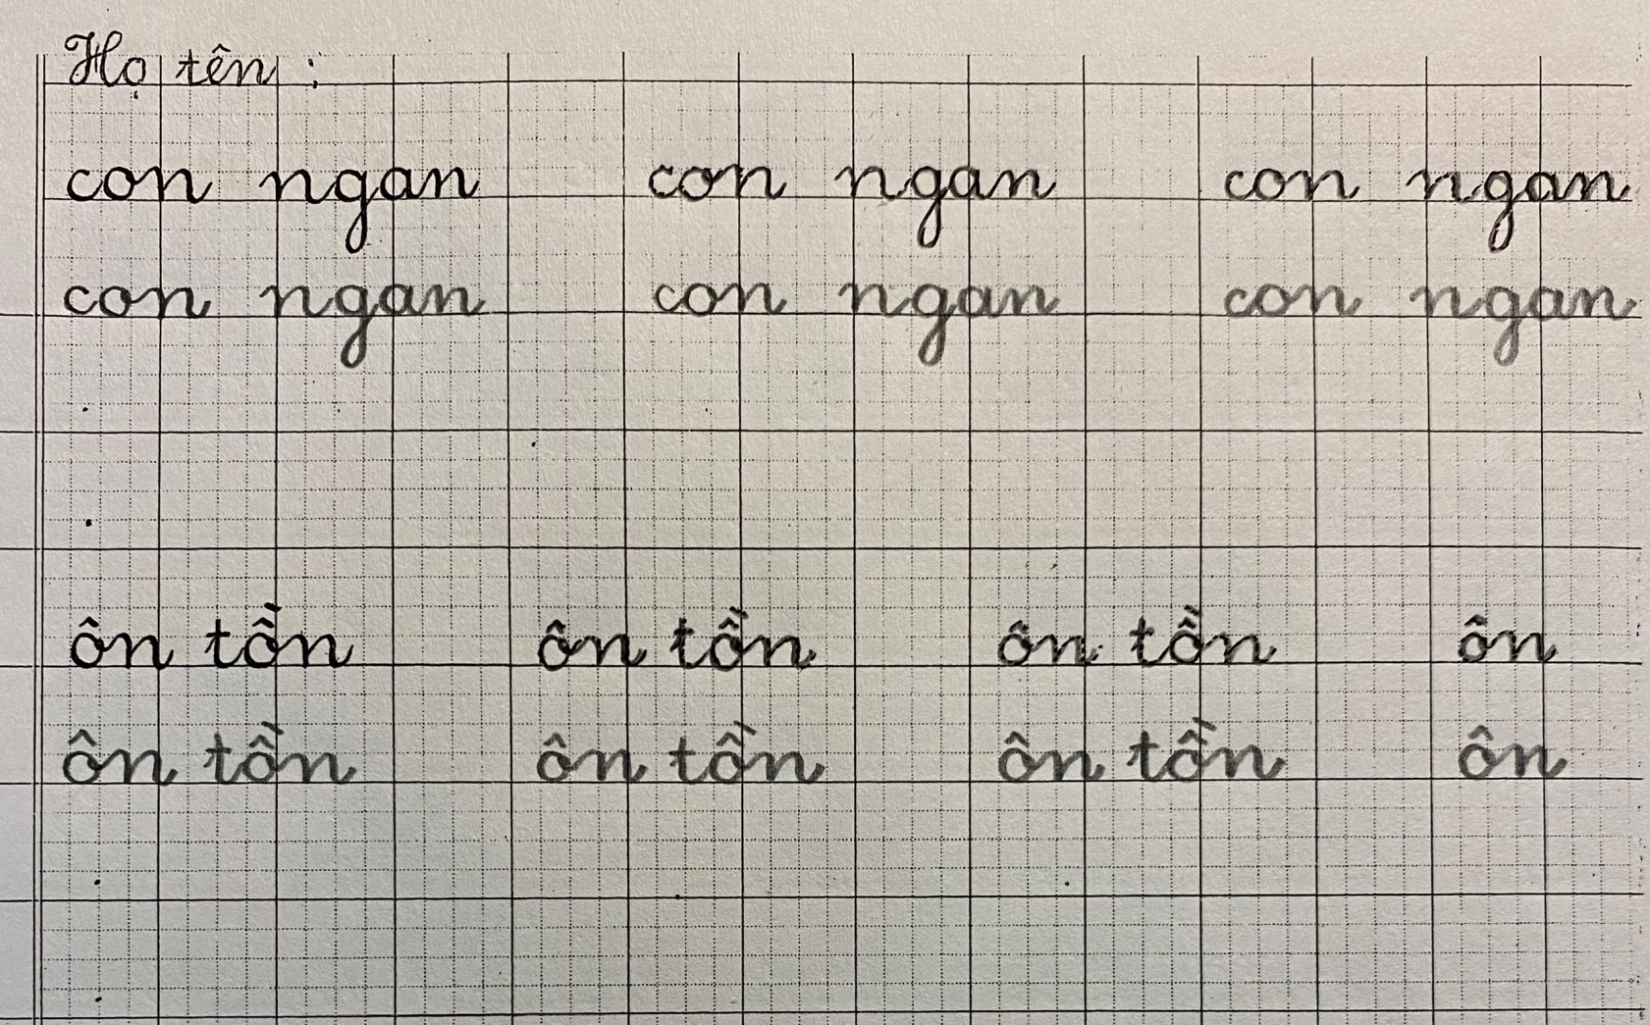

Slide 47
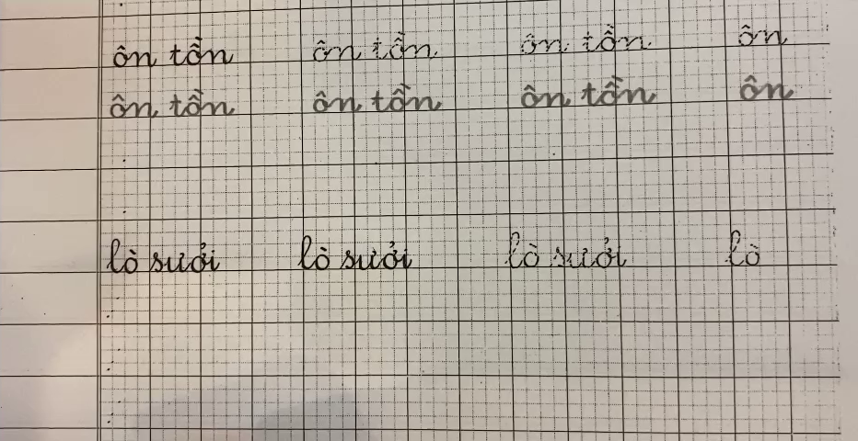

Slide 48
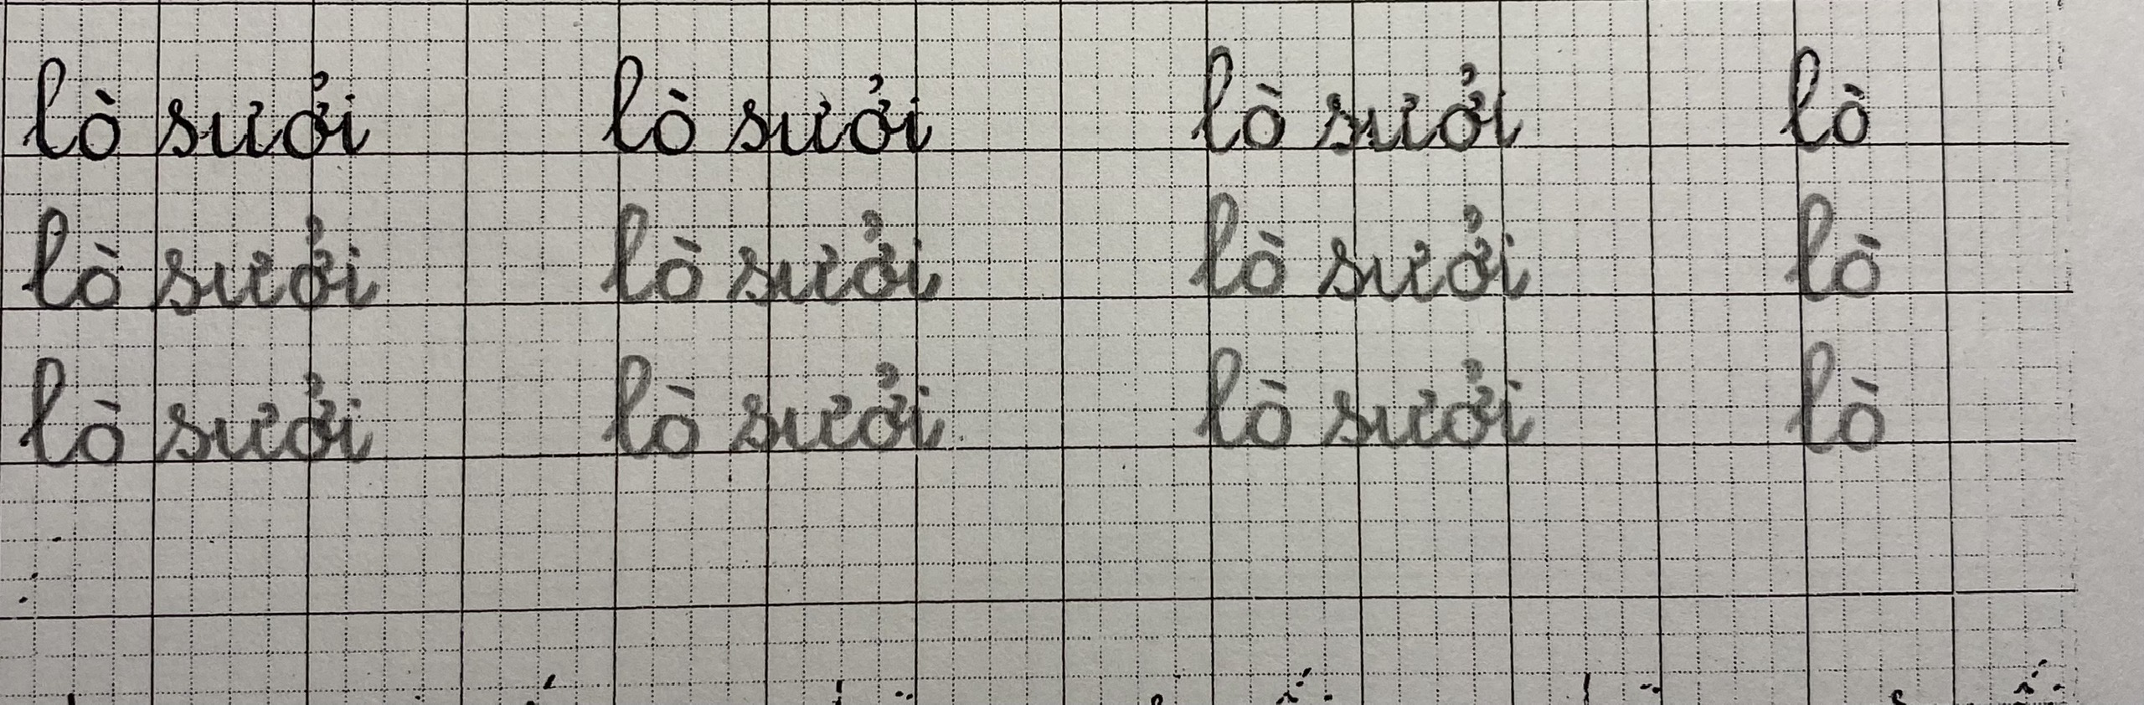

Slide 49
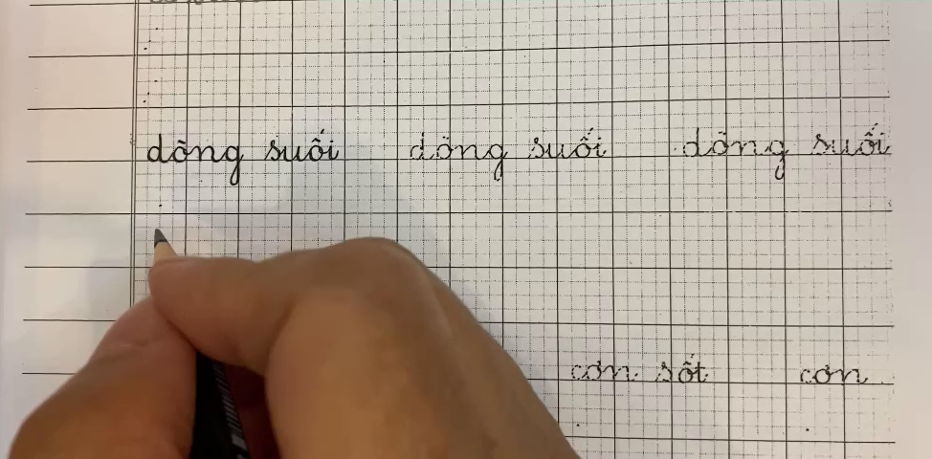

Slide 50
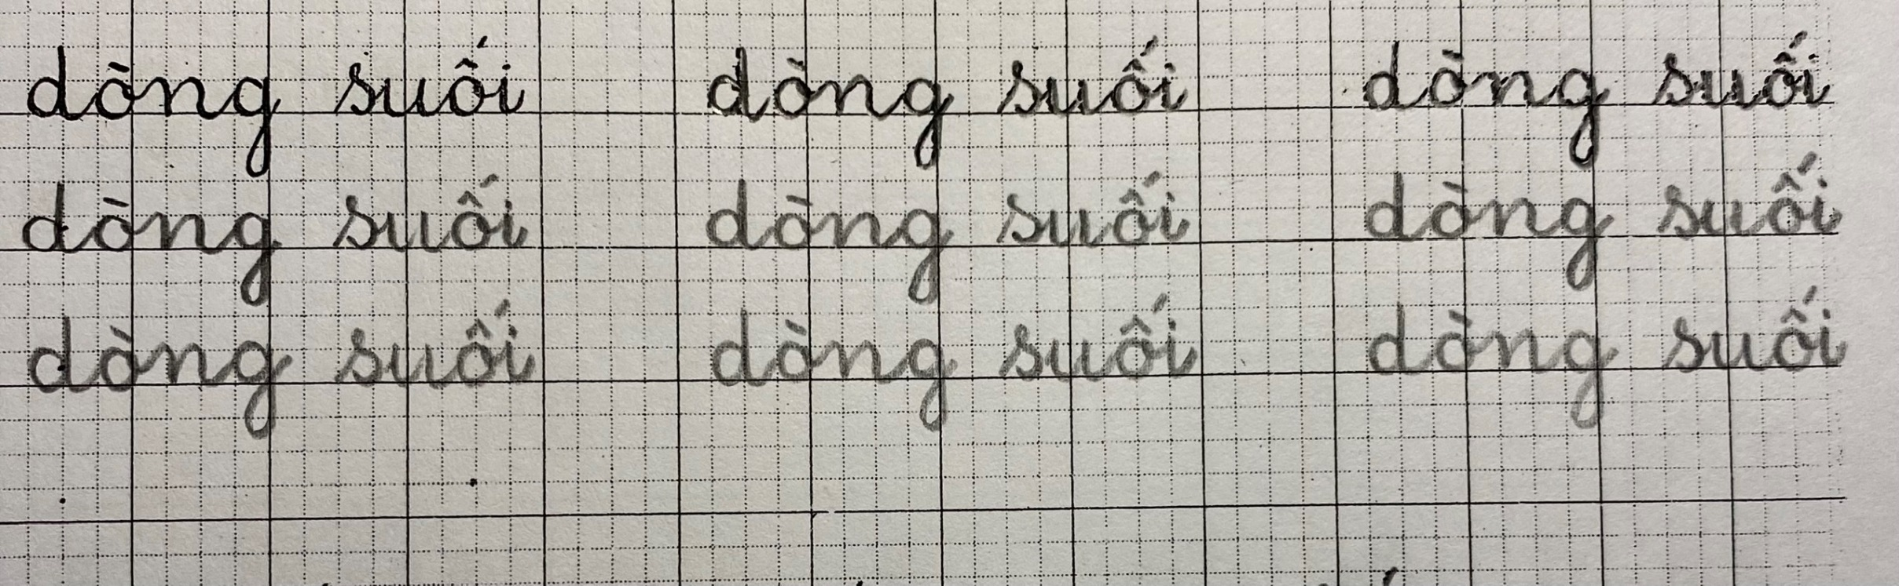

Slide 51
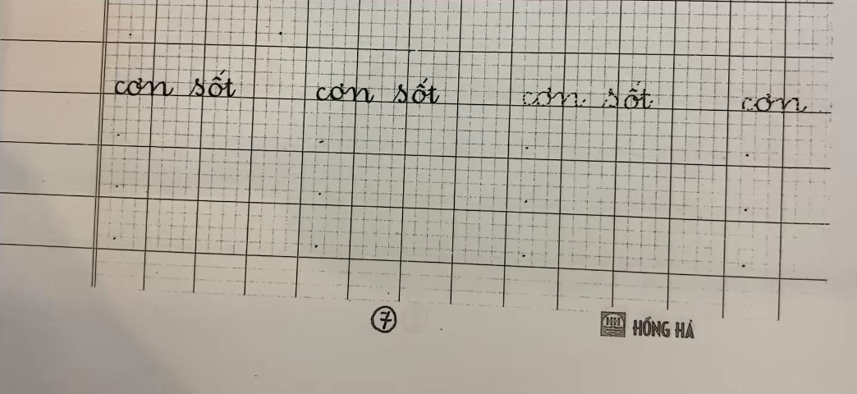

Slide 52
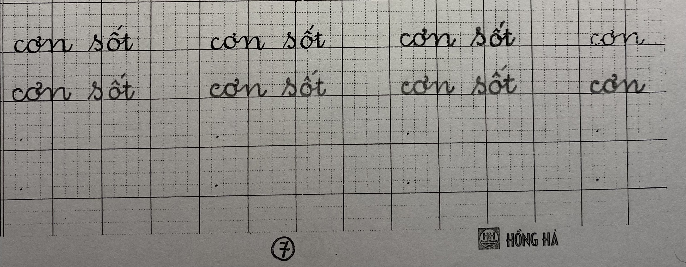

Slide 53



Slide 54
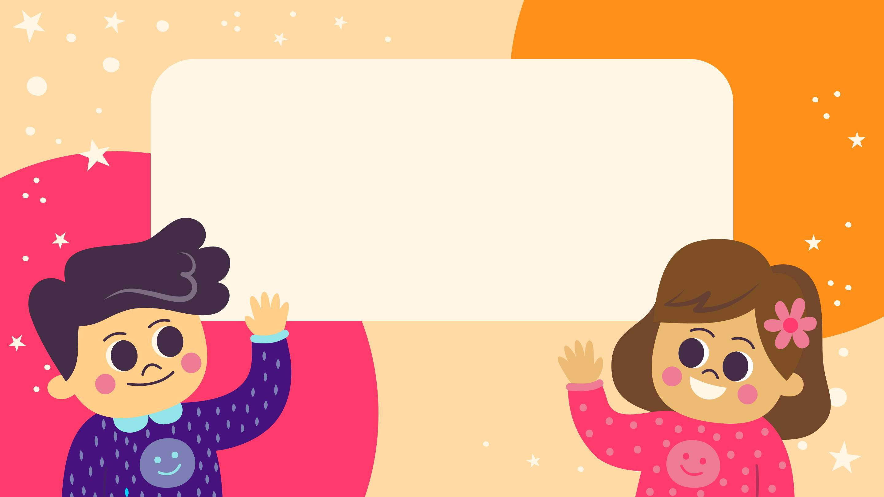
Dặn dò

